Slide 1
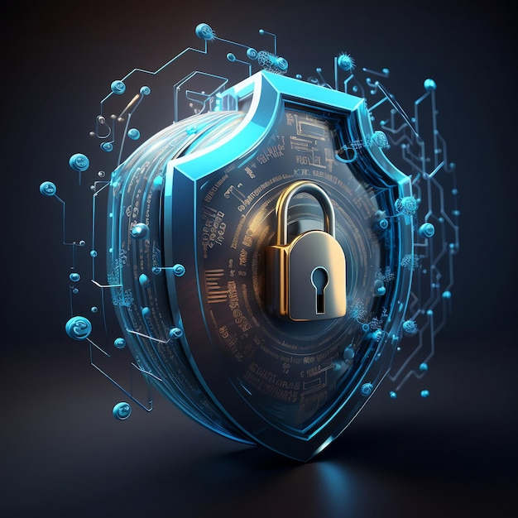

Apresentação:
Cyber Segurança
Data: 22/11/2023
Local: Univates
Speakers: Alex De Boni
Gerente de TI – Supry X.
Contato: alex@supryx.com.br

Slide 2
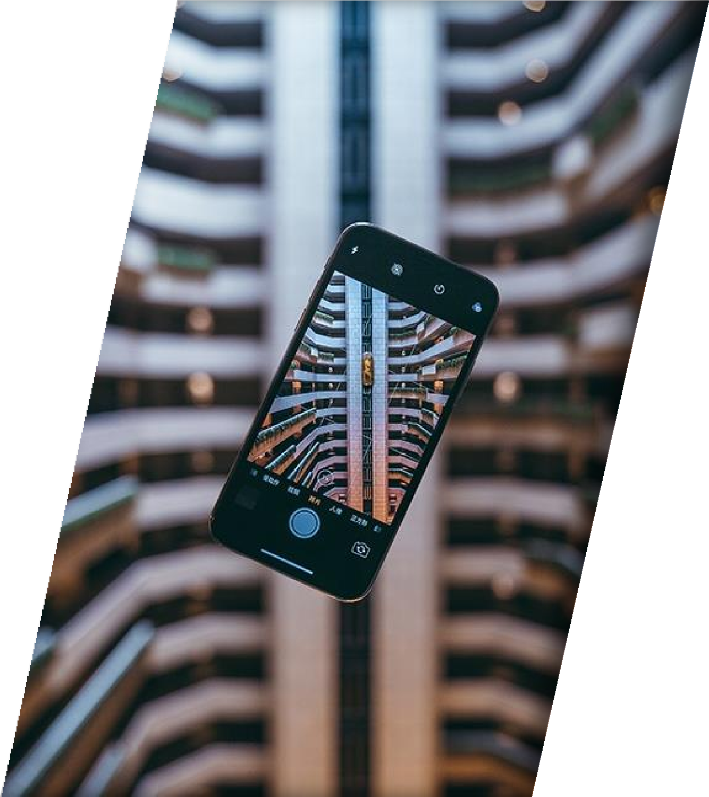

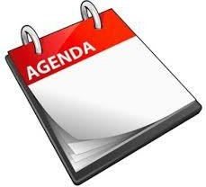
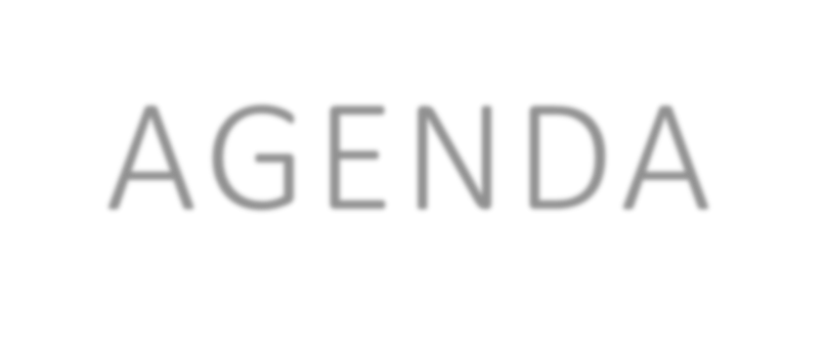
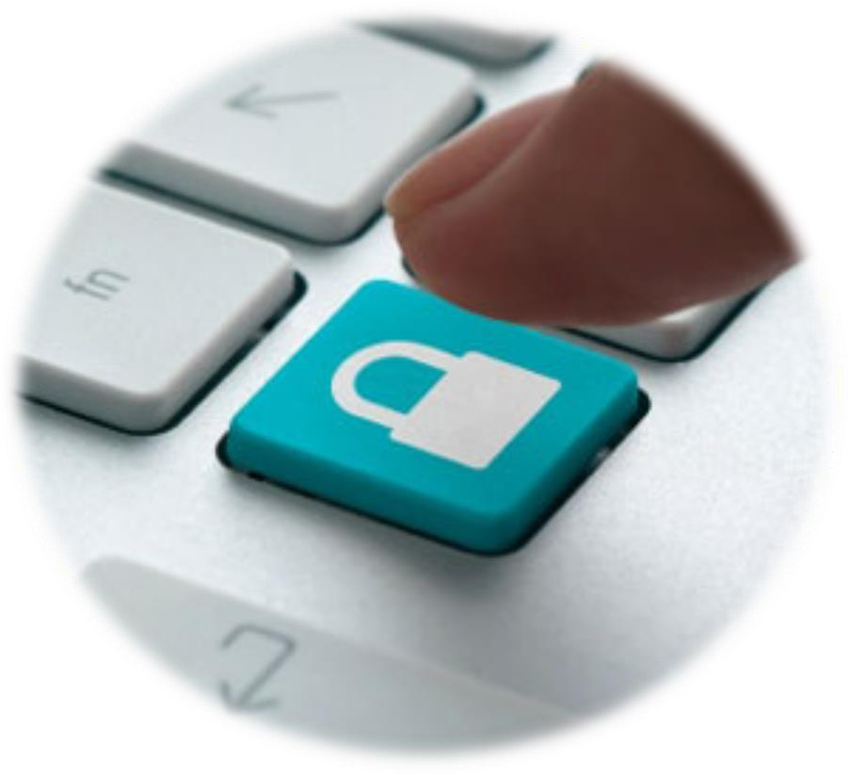
AGENDA
INTRODUÇÃO
O que é segurança cibernética?
O que é um ataque?
Principais ameaças
Vetores de ataque
Estratégias de mitigação

Slide 3
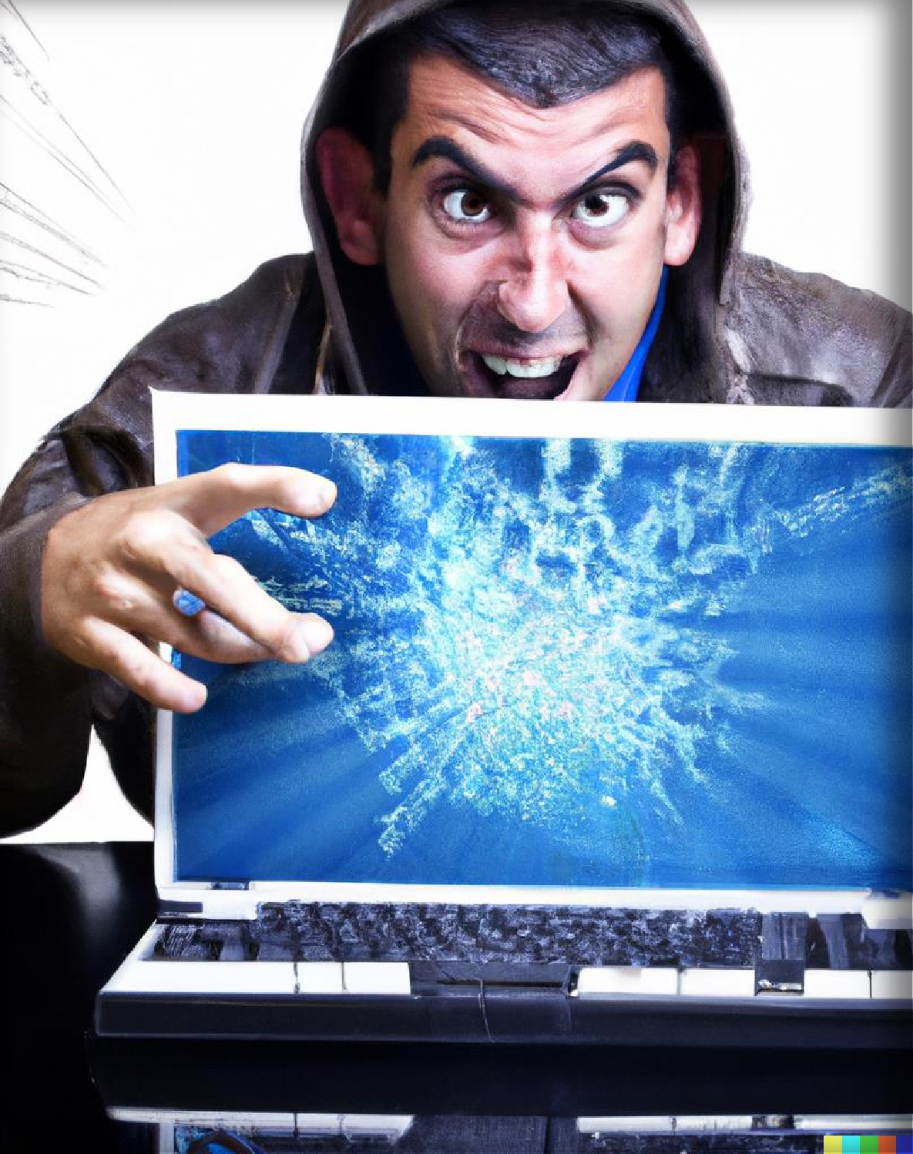
O QUE É UM ATAQUE CIBERNÉTICO?
Um ataque cibernético é definido como uma tentativa de obter acesso ilegal a um computador ou sistema de computador para causar danos ou estragos
pode ocorrer em praticamente qualquer dispositivo digital
O impacto pode variar de uma inconveniência para um indivíduo até uma perturbação econômica e social global.

Slide 4
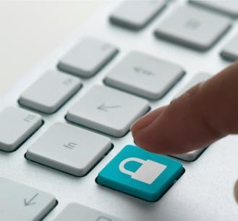

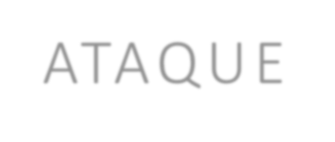
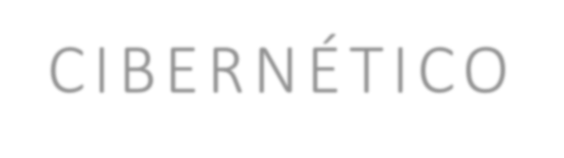

ATAQUE CIBERNÉTICO
O invasor pode usar pessoas, computadores, telefones, aplicativos, mensagens e processos do sistema para realizar um ataque
Indivíduos, organizações, instituições e
governos podem ser vítimas de um ataque
Os invasores podem:
Bloquear dados e processos e exigir um resgate.
Remover informações vitais para causar danos graves.
Roubar informações.
Expor publicamente informações privadas.
Parar a execução de sistemas e processos de negócios vitais

Slide 5
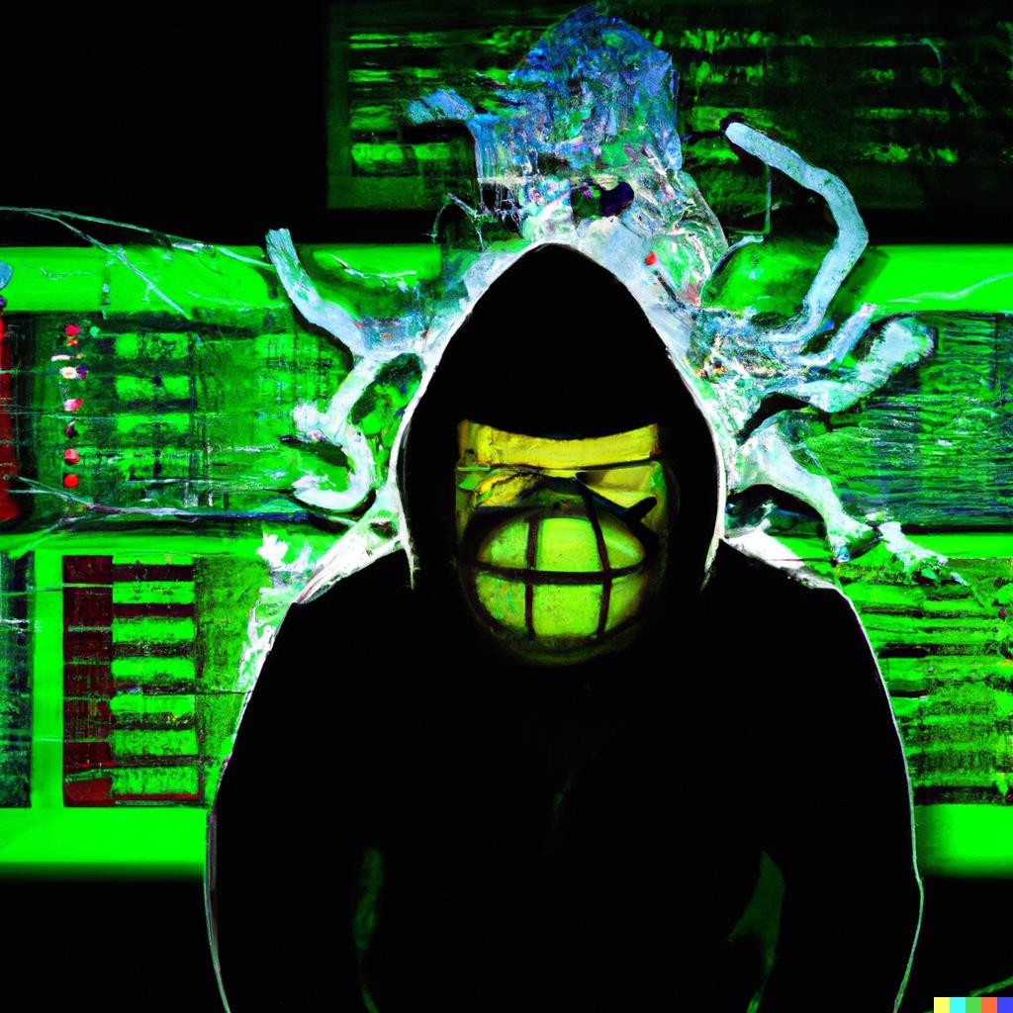
QUEM SÃO OS ATACANTES
? ? ? ? ? ? ? ? ? ? ? ? ? ? ? ? ? ? ?
Criminosos cibernéticos podem ser:
Uma única pessoa ou um grupo de pessoas.
Uma organização para contratar.
Uma entidade governamental.
Os criminosos cibernéticos pode estar em qualquer lugar, até mesmo em uma organização ou instituição, para causar danos a partir de dentro.

Slide 6
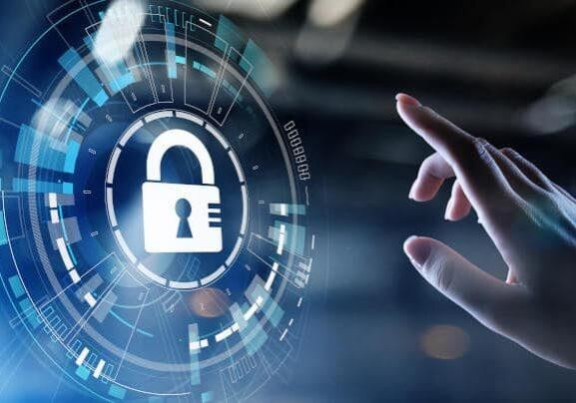
O QUE É
SEGURANÇA
CIBERNÉTICA?
A segurança cibernética refere- se a tecnologias, processos e treinamentos que ajudam a proteger dados, redes, sistemas e programas contra danos, ataques cibernéticos e acesso não autorizado.

Slide 7

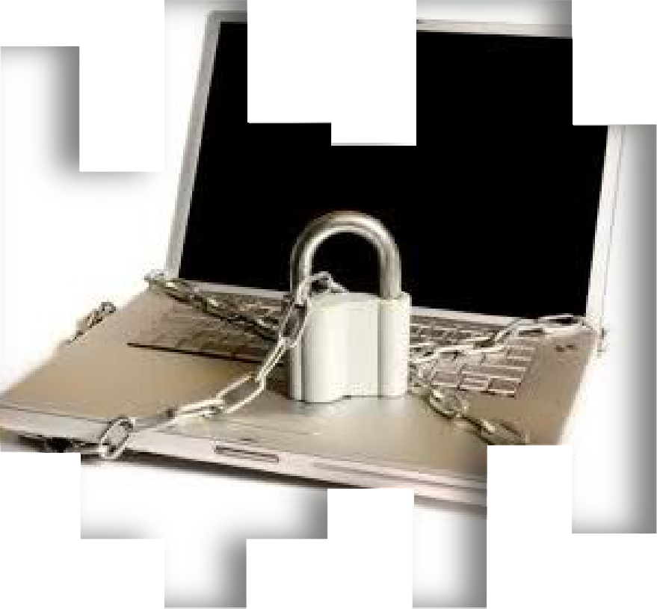
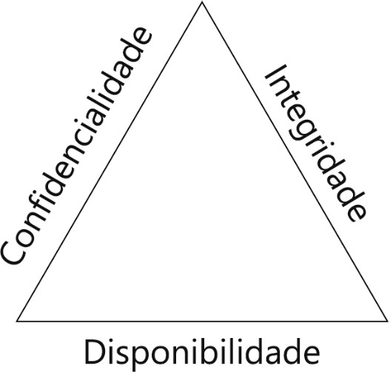
SEGURANÇA
A segurança cibernética permite que você alcance os seguintes objetivos:

Slide 8
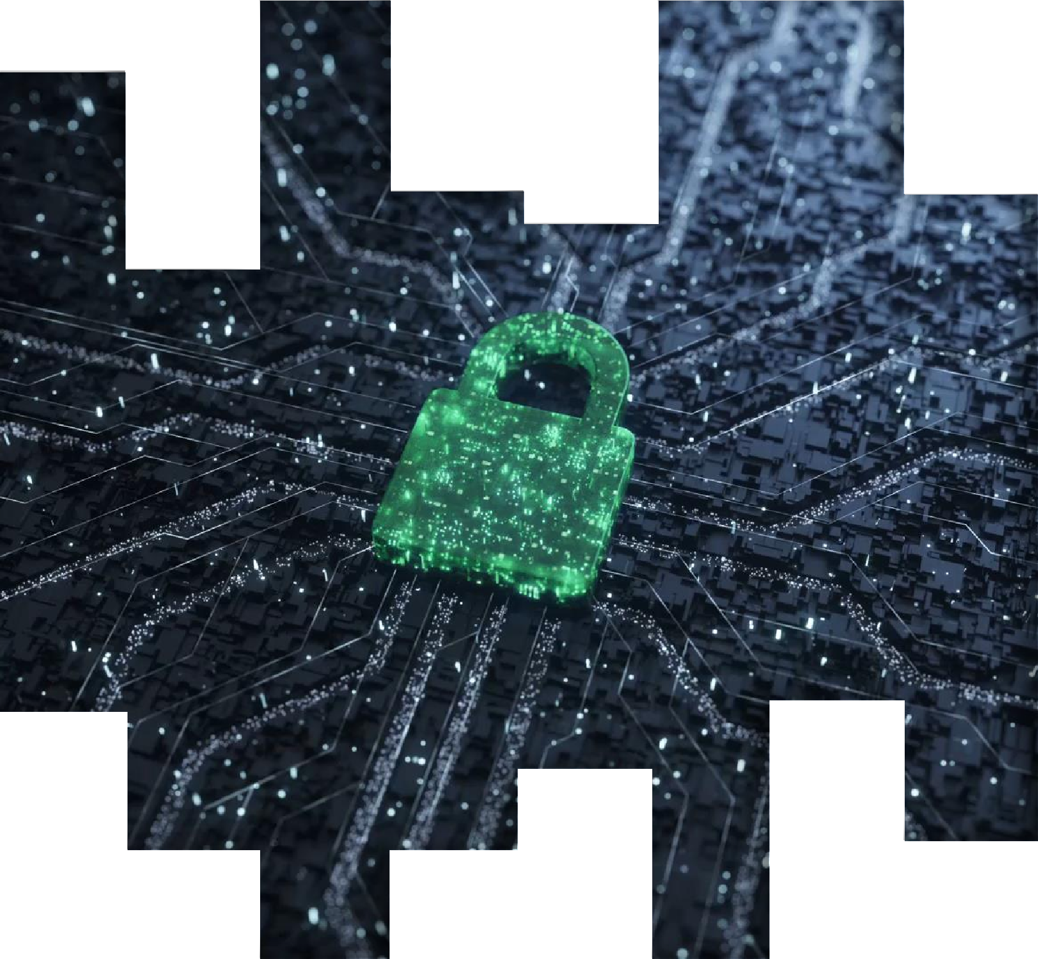
SEGURANÇA CIBERNÉTICA
Confidencialidade: as informações só devem ser visíveis para as pessoas certas.
Integridade: as informações só devem ser alteradas por pessoas ou processos certos.
Disponibilidade: as informações devem estar visíveis e acessíveis sempre que necessário.

Slide 9
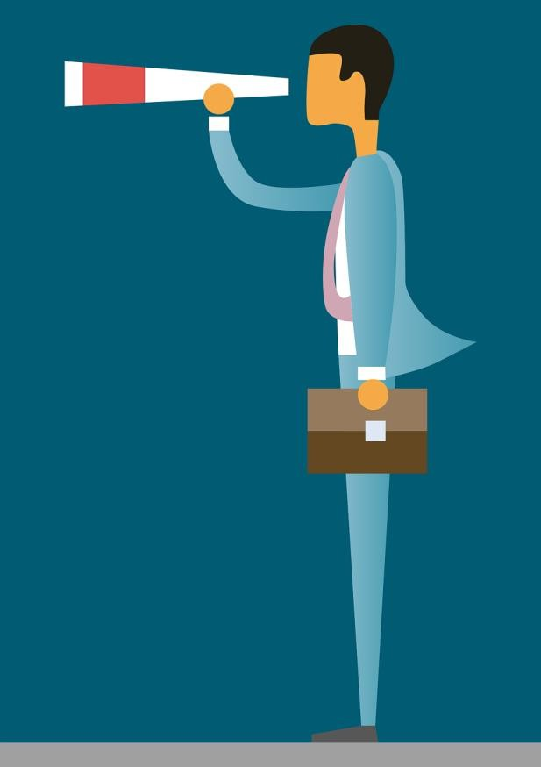
PANORAMA ATUAL
No final de 2022 foram 29 bilhões de dispositivos conectados (18 bilhões relacionados à IoT)
Somente em 2020 o Brasil sofreu mais de 8,4 bilhões de tentativas e ameaças de ataques cibernéticos.
O número impressiona e representa mais de 20% dos casos registrados em toda a América Latina, que somaram 41 bilhões

Slide 10
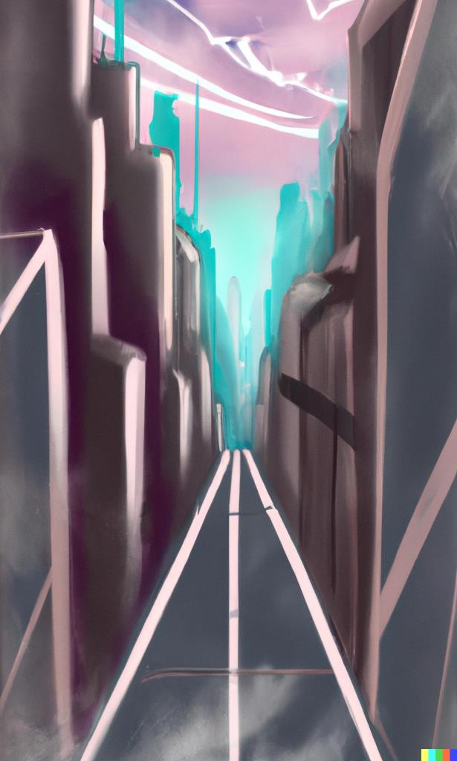
PANORAMA ATUAL
Em janeiro de 2021 foi revelado um dos maiores ataques virtuais dos últimos anos: o vazamento de dados pessoais de mais de 223 milhões de brasileiros (até mesmo de pessoas mortas)
Google descobriu mais de 2.1 milhões de sites de phishing em janeiro de 2021 (Tessian)
O custo global anual do crime cibernético é estimado em US $ 10.5 trilhões até 2025 (Revista Cybersecurity Ventures) (11,4 milhões por MINUTO)
Os caças F-35 enfrentam ameaças maiores de ataques cibernéticos do que de
mísseis inimigos!

Slide 11
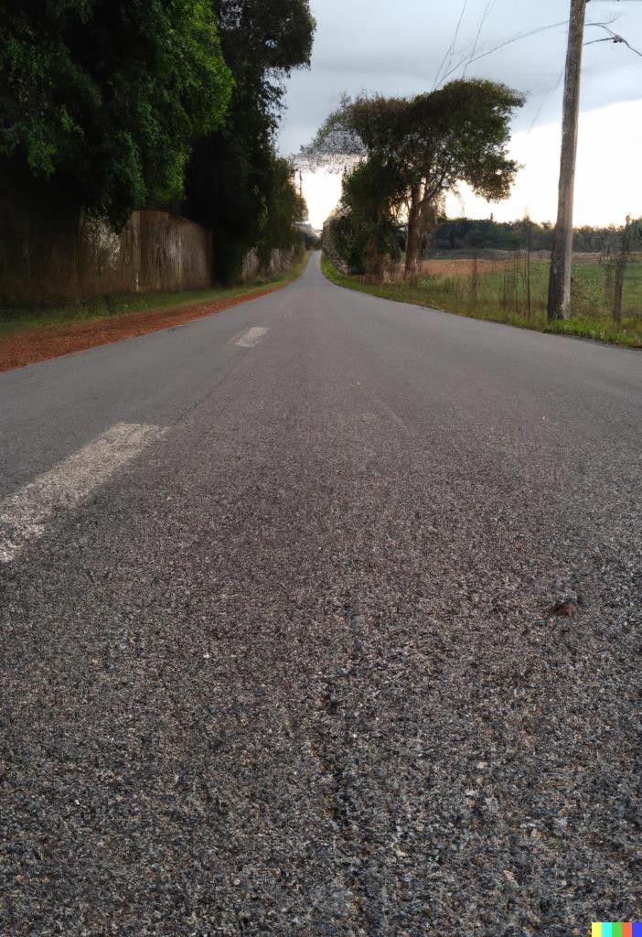
PANORAMA ATUAL (PARTE BOA)
Segundo levantamento realizado em 2020, são necessários atualmente cerca de 627 mil profissionais de cibersegurança, mas há apenas 332 mil em atuação no Brasil.
68% das organizações lutam para recrutar, contratar e reter talentos de
cibersegurança em todo o mundo (Fortinet)
Entre 2020 e 2024, deverão ser geradas mais de 350 mil novas vagas na área de Tecnologia da Informação (TI), sendo mais de 37 mil delas em Segurança da Informação (Brasscom)
O setor de segurança cibernética está estimado em mais de US $ 400
bilhões até 2027

Slide 12
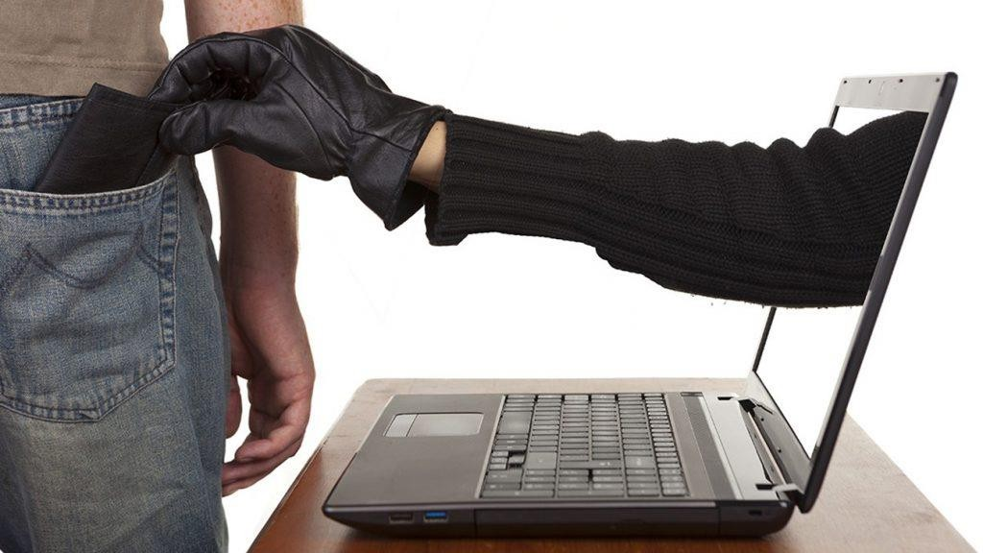
É UMA I N DÚST R I A
LUC RAT I VA
Cybercrime (ou crimes cibernéticos) é hoje uma indústria altamente lucrativa
Sem contar que a grande maioria dos incidentes cibernéticos não são reportados
No Brasil, nos bancos estatais, são, aproximadamente, 80 mil fraudes bancárias…
POR DIA!

Slide 13
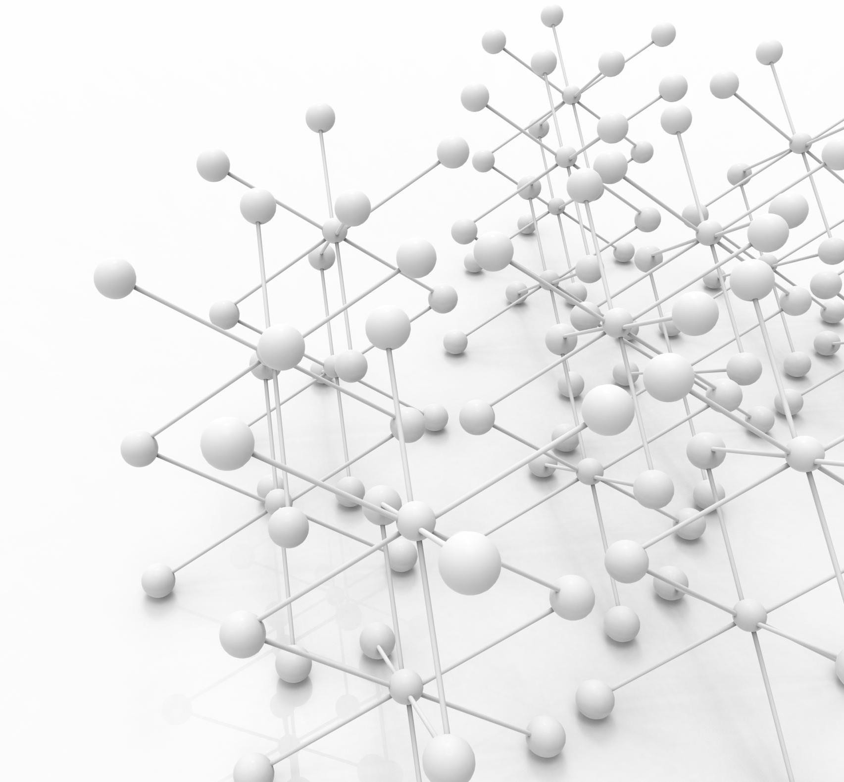
PANORAMA DE AMEAÇAS
Pontos de entrada para um ataque cibernético:
Contas de e-mail
Contas de redes sociais
Dispositivos móveis
A infraestrutura de tecnologia da organização
Serviços de Nuvem
Pessoas

Slide 14
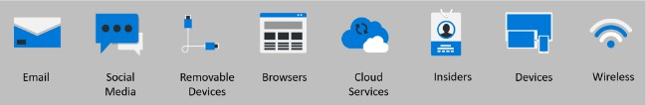
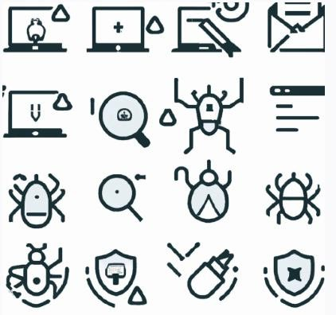
VETORES DE ATAQUE
O e-mail é talvez o vetor de ataque mais comum
Outro vetor de ataque comum é por meio de redes sem fio
Monitorar contas de redes sociais ou até mesmo acessar dispositivos que estejam sem segurança são outras rotas usadas com frequência em ataques cibernéticos

Slide 15
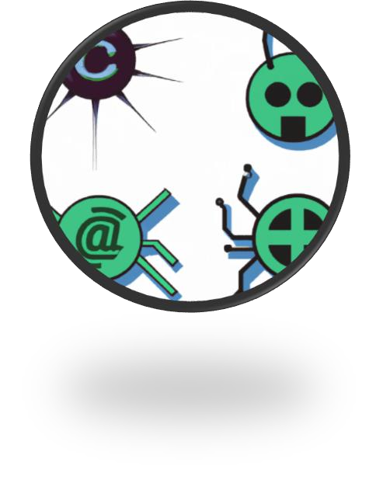
VETORES MENOS ÓBVIOS
Mídia removível. Um invasor pode usar mídias como unidades USB, cabos inteligentes, cartões de
armazenamento e outros para comprometer um dispositivo.
Navegador. Os invasores podem usar sites ou extensões de navegador mal-intencionados para fazer com que os usuários baixem softwares mal-intencionados em seus dispositivos ou alterem as configurações do navegador do usuário.
Serviços de nuvem. Os invasores podem comprometer recursos ou serviços mal protegidos na nuvem.
Pessoas internas. Os funcionários de uma organização podem servir como um vetor de ataque cibernético, seja
intencional ou não.

Slide 16
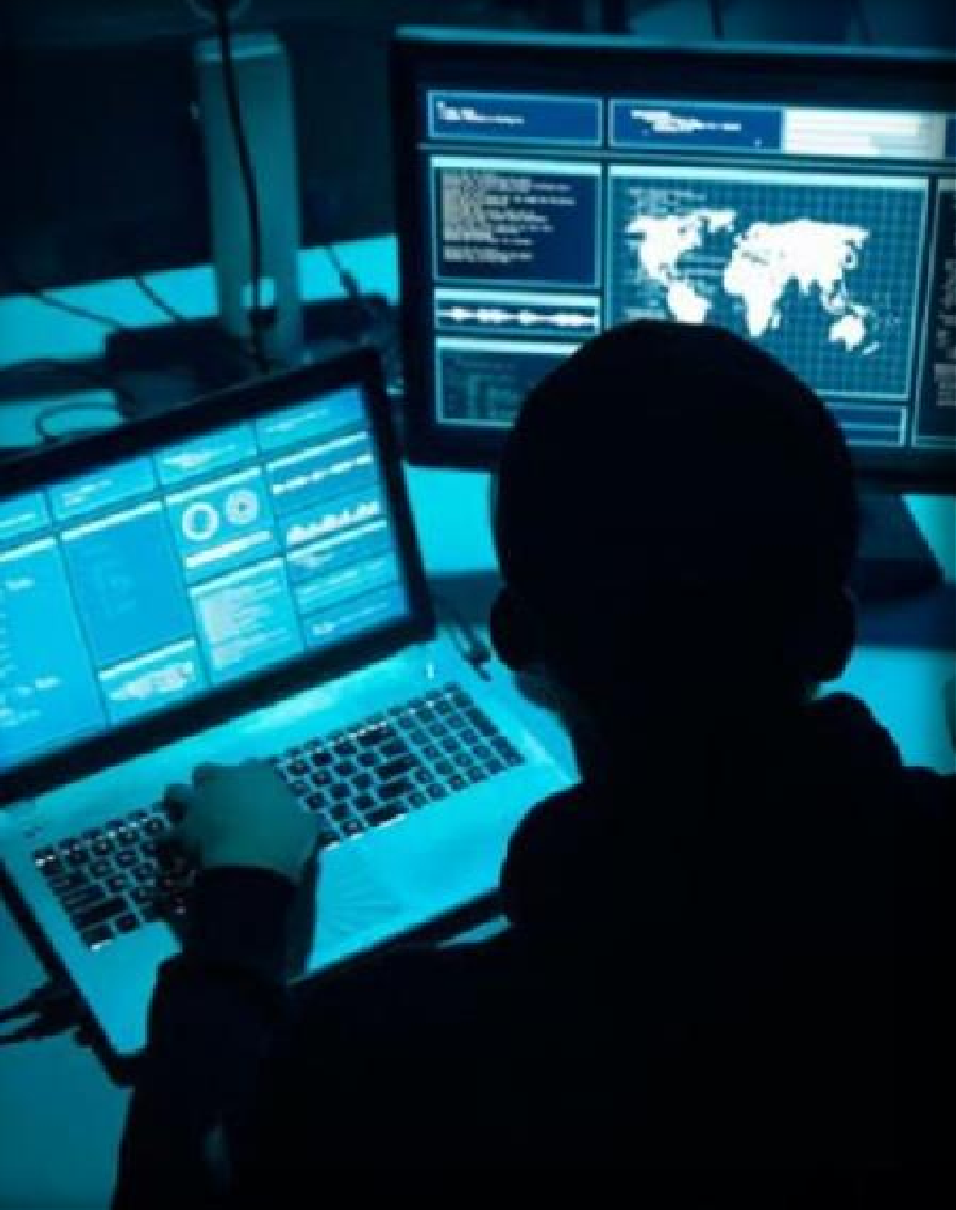
TIPOS MAIS COMUNS DE ATAQUE
Fraudes de cartão
Vírus, spybots, spywares, malwares em geral
Ransomware (restrição ao sistema cobrando “resgate” – cyber- extorsão)
Perfis falsos em redes sociais – difamação
Invasão de privacidade (exposição da privacidade)
Invasão a sistemas
Abuso sexual infantil
Phishing
Derrubada de sites (Pichação, defacement)
Perda/roubo de dados
Invasão de contas bancárias (crimes financeiros)
Sem contar na cyberguerra, entre outras “maravilhas”

Slide 17
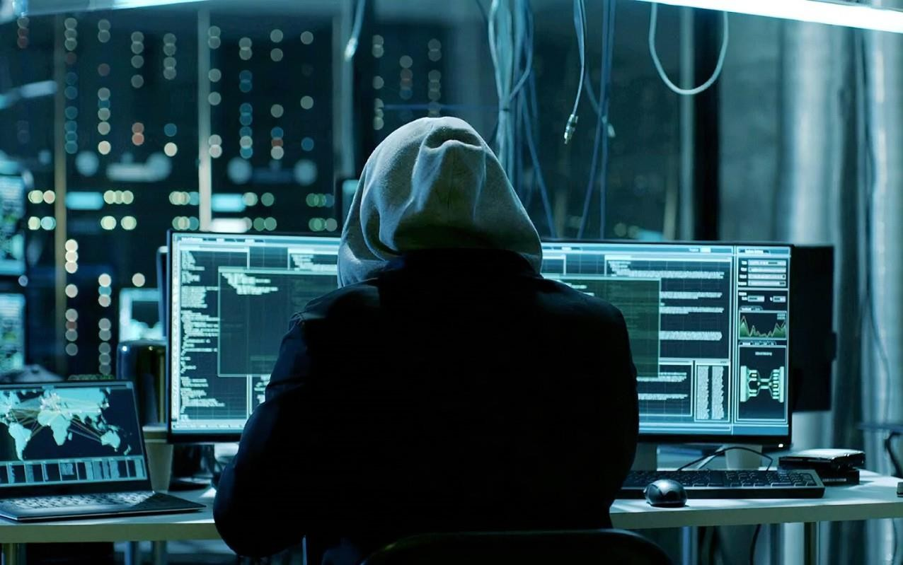
OUTRAS FORMAS COMUNS
Clonagem de redes sociais
Golpes visando auxílios sociais
Notificações falsas de redes sociais
Boletos falsos
Máquina de cartão com visor quebrado
Mensagens falsas (Fake News)
Compras falsas em lojas falsas
Falso leilão
Falso anúncio de emprego
Golpe do app de encontros/namoro
Links falsos para downloads de conteúdo (filmes, revistas, músicas, etc)
Fraudes relacionadas ao PIX

Slide 18

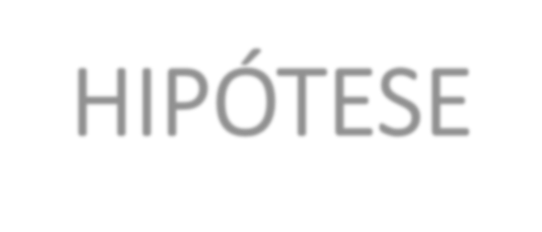


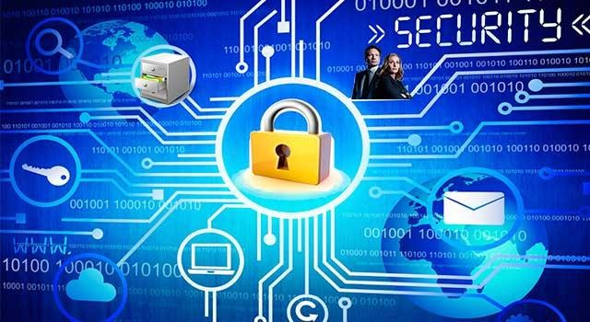
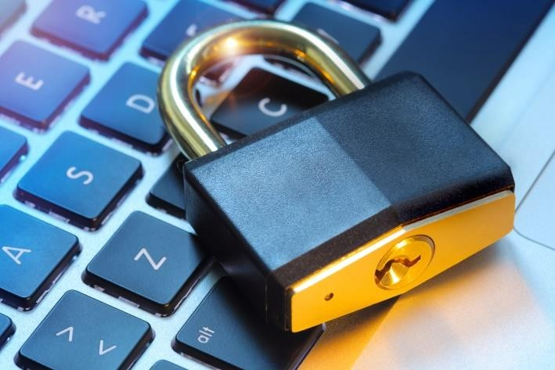
PREMISSA/HIPÓTESE BÁSICA
NÃO EXISTE SISTEMA 100% SEGURO!

Slide 19

LEIS DA SEGURANÇA CIBERNÉTICA
A L G U M A S …
( 5 )
20

Slide 20

LEI Nº 1
S E H Á U M A
V U L N E R A B I L I D A D E
E X P L O R A D A …
S E M P R E !
E L A S E R Á

Slide 21
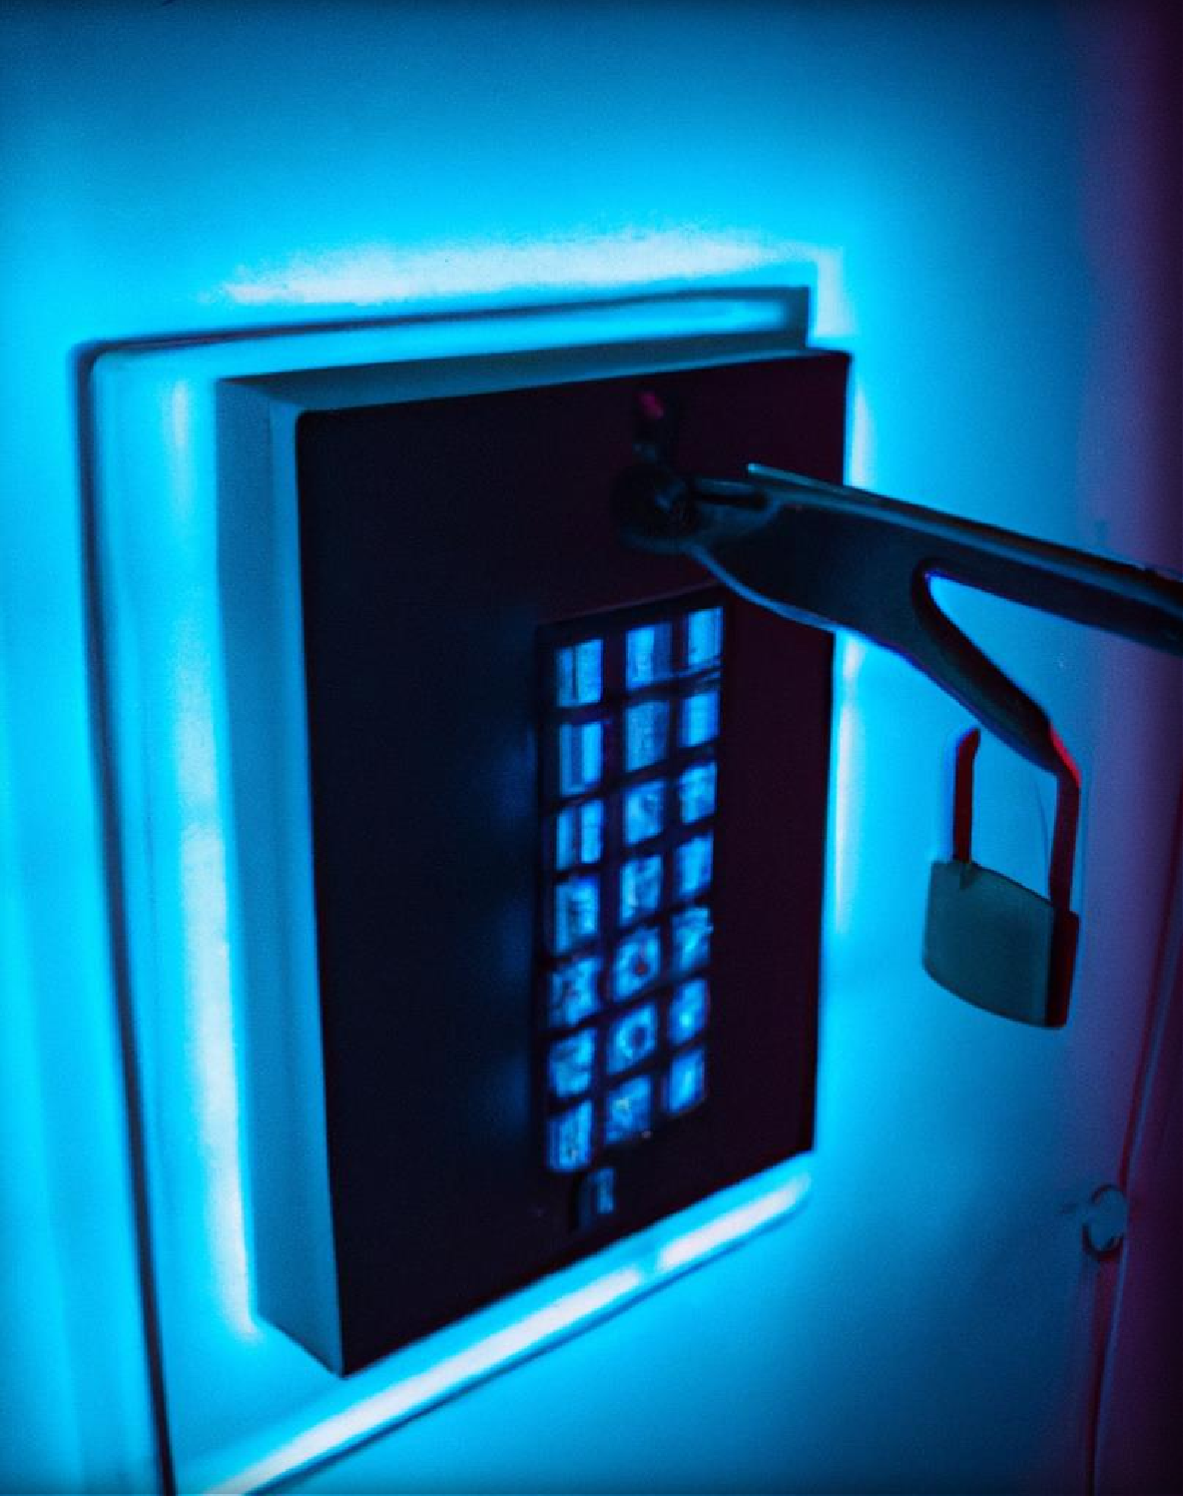
VIOLAÇÕES DE SEGURANÇA
Qualquer ataque que resulte em alguém recebendo acesso não autorizado a dispositivos, serviços ou redes é considerado uma violação de segurança.
Imagine uma violação de segurança como algo semelhante a um arrombamento, em que um intruso (invasor) entra com êxito em um edifício (um dispositivo, aplicativo ou rede).
As violações de segurança são apresentadas em diferentes formas, incluindo as seguintes:
Ataques de engenharia social
Ataques ao navegador/sistemas
Ataques de senha

Slide 22
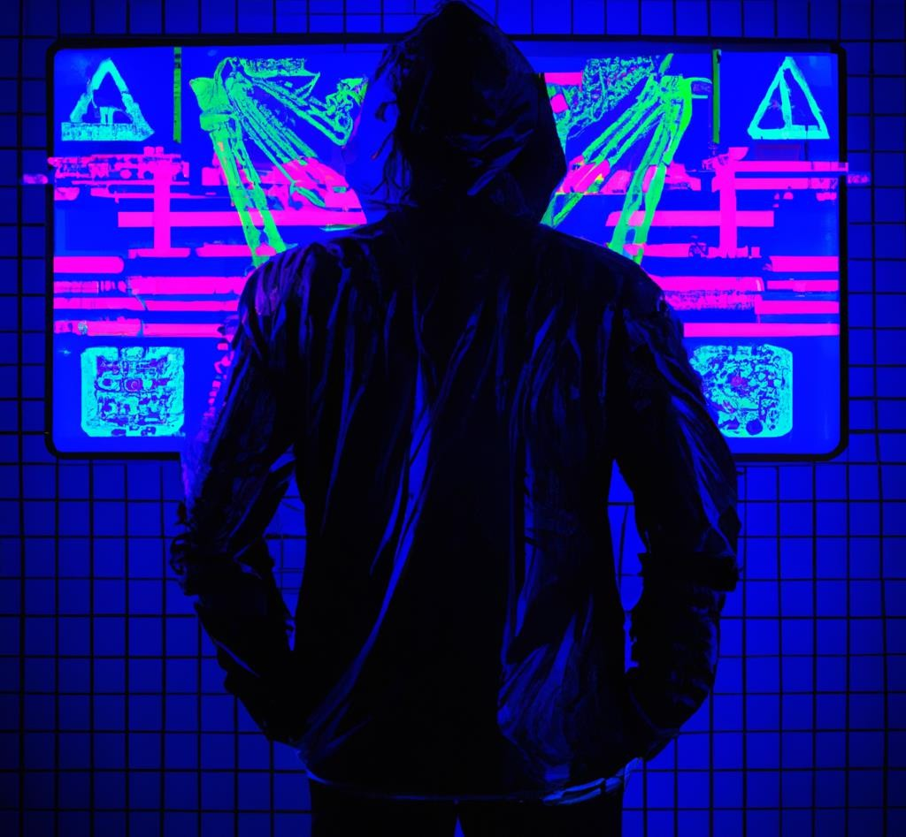
VIOLAÇÕES DE DADOS
Uma violação de dados é quando um invasor obtém acesso ou controle de dados com êxito.
Os dados da vítima podem ser utilizados de
várias maneiras.
Por exemplo, eles podem ser sequestrados para solicitar um pedido de resgate ou usados para causar danos financeiros ou na reputação

Slide 23
LEI Nº 2
T U D O É V U L N E R Á V E L D E
A L G U M A F O R M A .

Slide 24

MALWARE
O Q U E É ?
O malware vem da combinação das palavras mal-intencionado e software
Trata-se de um software usado pelos criminosos cibernéticos para infectar sistemas e executar ações que causarão danos.
Pode incluir roubo de dados ou interrupção do uso normal e dos processos.
O malware tem dois componentes principais:
Mecanismo de propagação
Carga útil (PAYLOAD)

Slide 25
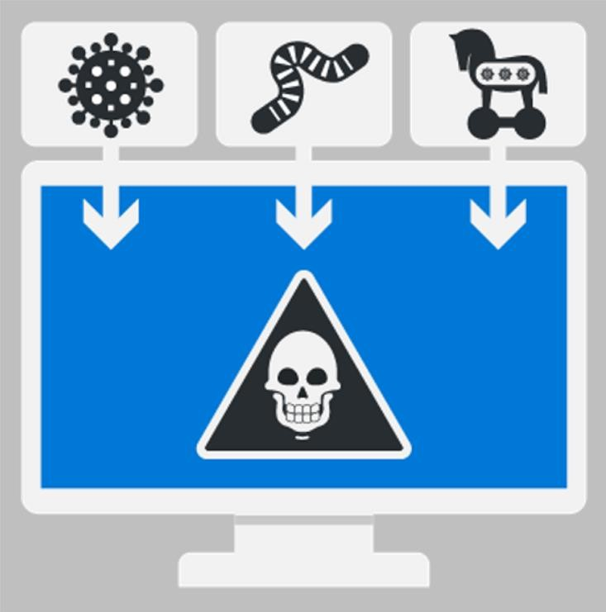
MECANISMO DE PROPAGAÇÃO
A propagação é como o malware se espalha em um ou mais sistemas. Técnicas de propagação comuns:
Vírus. Os vírus baseados em tecnologia dependem de alguns meios de entrada, especificamente uma ação do usuário, para entrar no sistema
Worms. Ao contrário do vírus, um worm não precisa de nenhuma ação do usuário para se espalhar entre sistemas. Em vez disso, um worm causa danos ao encontrar sistemas vulneráveis que ele pode explorar. Depois de entrar, o worm pode se espalhar para outros sistemas conectados
Trojan. No contexto de segurança cibernética, um cavalo de troia é um tipo de malware que finge ser uma parte autêntica do software

Slide 26
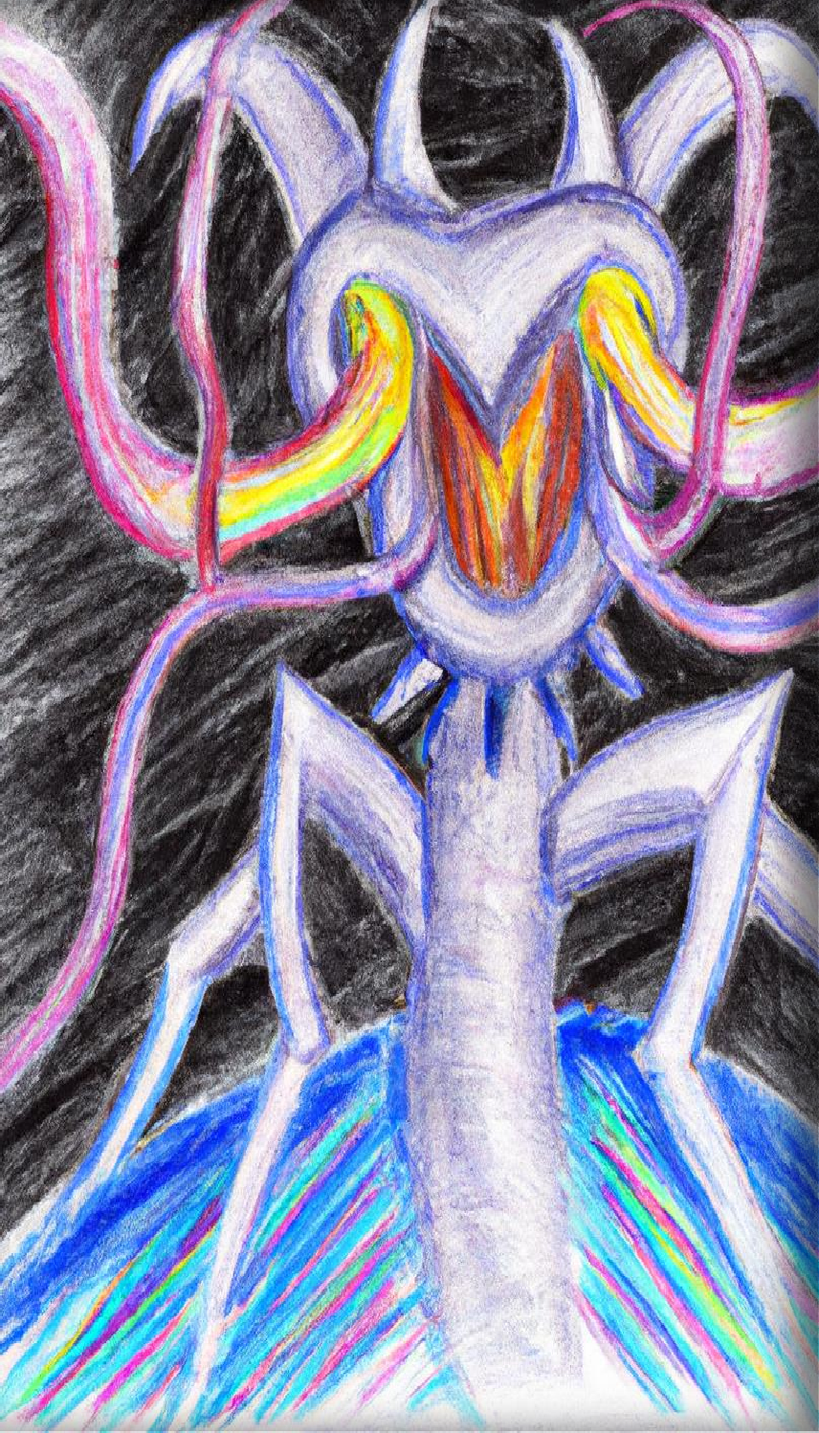
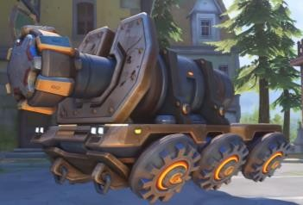

PAYLOAD
O payload é a ação que uma parte do malware executa em um dispositivo ou sistema infectado. Tipos comuns:
Ransomware. Bloqueia sistemas ou dados até que a vítima pague um resgate. O bloqueio geralmente é criptográfico. Em seguida, o invasor exige um resgate para descriptografar os arquivos.
Spyware. Software que espiona um dispositivo ou sistema. Por exemplo, teclas
pressionadas, senhas, etc.
Backdoor: exploração de vulnerabilidade em um sistema ou dispositivo para
ignorar as medidas de segurança existentes e causar danos.
Botnet é um tipo de payload que une um computador, servidor ou outro dispositivo a uma rede de dispositivos infectados de forma semelhante, que podem ser controlados remotamente para executar alguma ação prejudicial.

Slide 27
LEI Nº 3
S e r e s h u m a n o s
C O N F I A M
m e s m o q u a n d o N Ã O
D E V E R I A M C O N F I A R

Slide 28
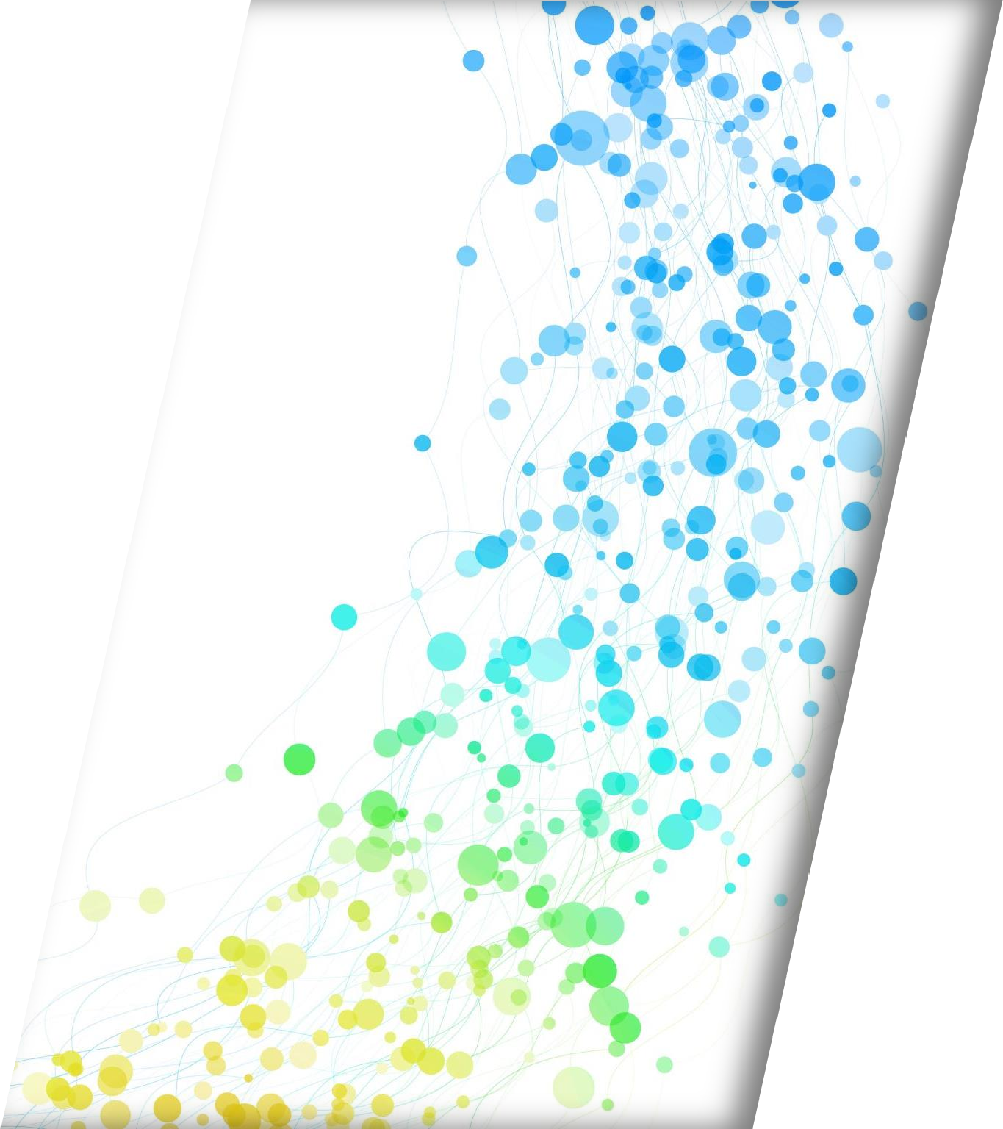
ESTRATÉGIAS
DE MITIGAÇÃO
T E N T A T I V A S D E E V I T A R

Slide 29
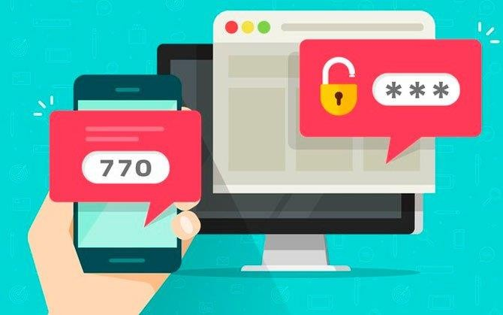
AUTENTICAÇÃO MULTIFATOR
DICA SIMPLES: USE PARA TUDO!
EVITE O SMS COMO “SEGUNDO FATOR”

Slide 30
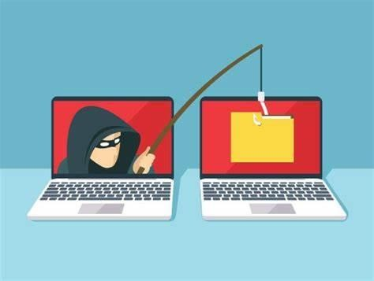
SEGURANÇA DE NAVEGADOR/SISTEMAS
As organizações podem se proteger contra esses tipos de ataques implementando políticas de segurança que:
Impeçam a instalação de extensões de navegador ou complementos não autorizados.
Permitam que somente os navegadores permitidos sejam instalados nos dispositivos.
Bloqueiem determinados sites usando filtros de conteúdo da Web.
Mantenham os navegadores atualizados

Slide 31



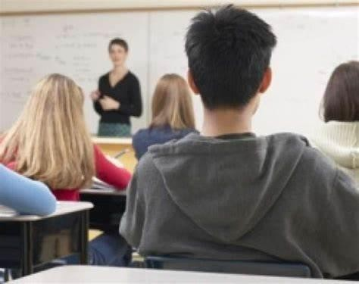
INSTRUA-SE
Aprenda a ...
Identificar os elementos suspeitos em uma
mensagem.
Nunca responder a solicitações externas para obter informações pessoais.
Bloquear dispositivos quando não estiverem em
uso.
Cuidado ao armazenar, compartilhar e remover
dados em sistemas

Slide 32

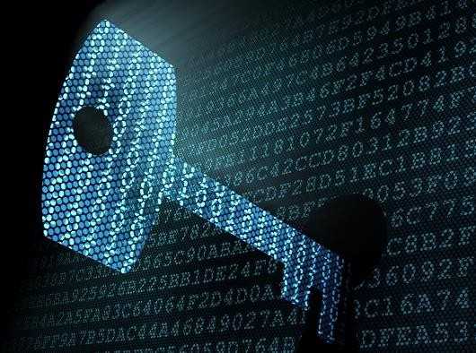
CRIPTOGRAFIA
É a técnica de “embaralhar” informações, arquivos e dados tornando-as ilegíveis para terceiros
É um ramo da Matemática e também tem uma parte técnica robusta
Basicamente, há dois tipos:
Simétrica: a mesma chave é usada na encriptação e na decriptação
Assimétrica: chaves diferentes, uma pública, para leitura e outra privada, para encriptação (ou verificação de assinatura).

Slide 33
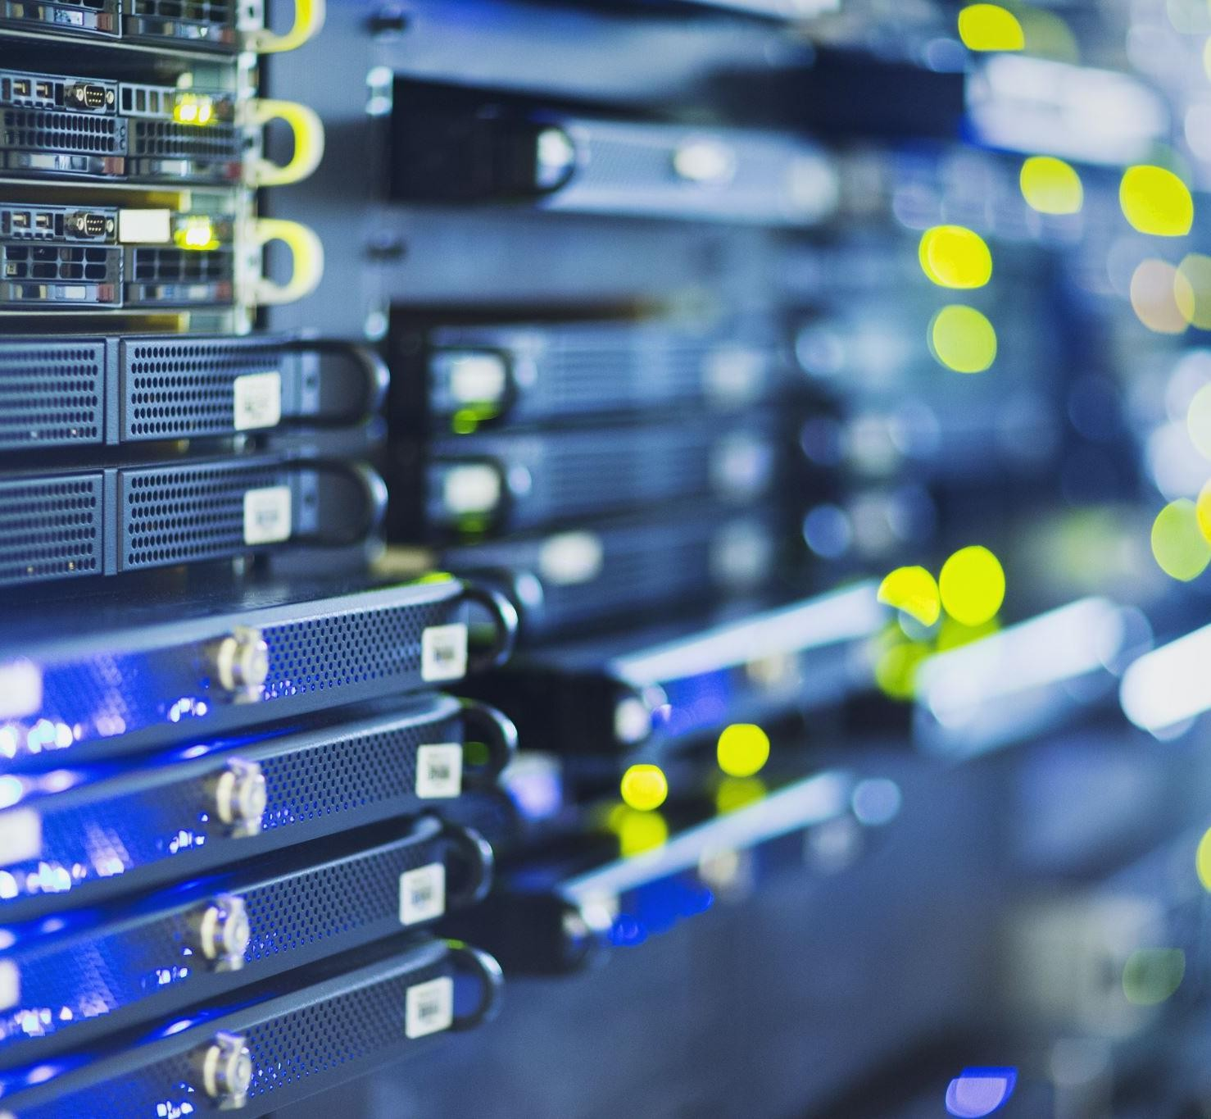

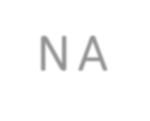

CUIDADOS NA CRIPTOGRAFIA
Não esquecer chaves simétricas
De preferência, pelo menos em e-mails do trabalho, usar criptografia assimétrica quando a informação for classificada (sensível)
Critptografar tudo o que for sensível
ou confidencial
Tornar isso um hábito
35

Slide 34

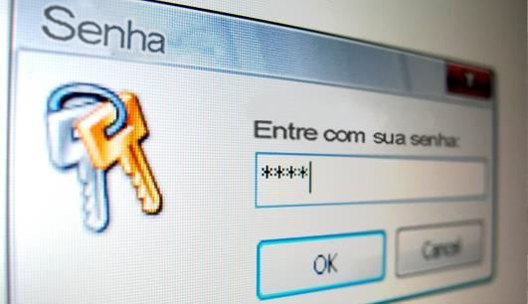
SENHAS
Senhas são o mal necessário do uso de computadores e dispositivos eletrônicos
Infinidade de senhas. Diversos sistemas, diversas senhas
Usar a mesma senha?
O que fazer?
Compartilhar com o colega?

Slide 35
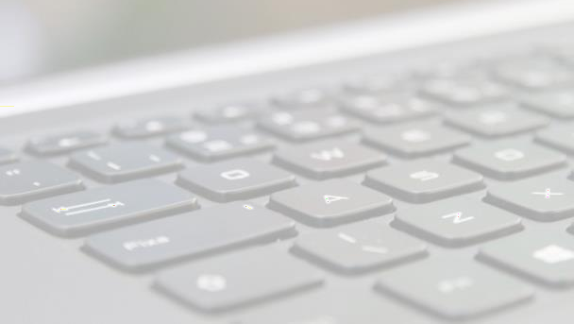
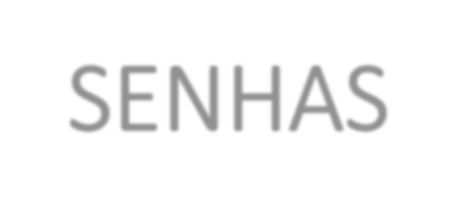
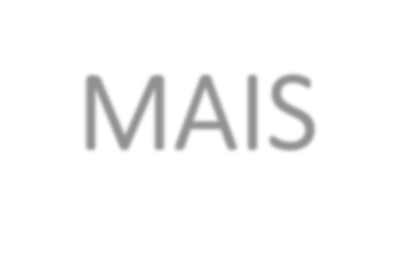

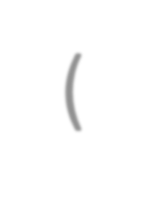
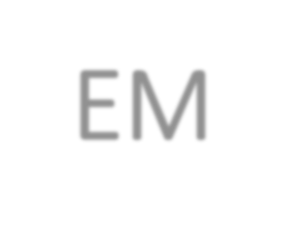
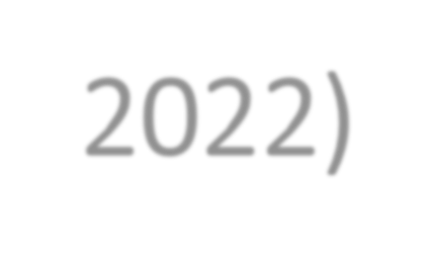
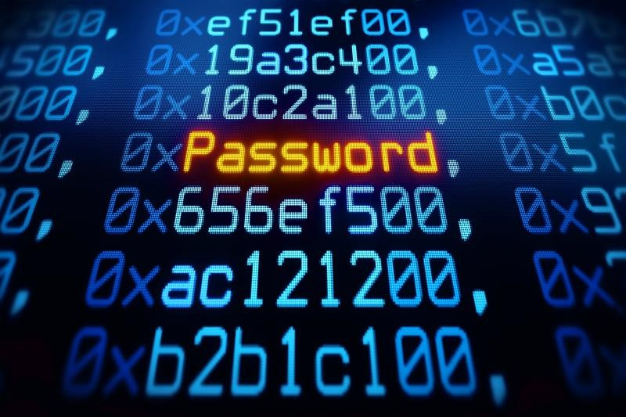
SENHAS MAIS USADAS (EM 2022)
GLOBAL:
123456
123456789
12345
qwerty
password
12345678
111111
123123
1234567890
1234567
BRASIL:
123456
123456789
Brasil
12345
102030
senha
12345678
1234
10203
123123
Você usa alguma destas? Ou alguma variação destas?

Slide 36
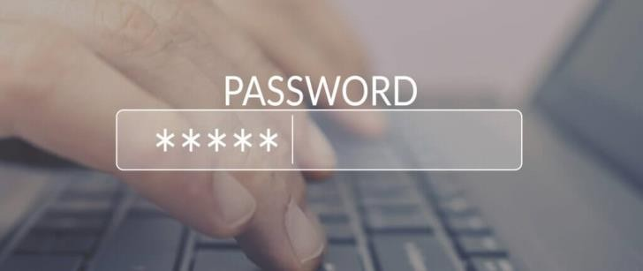
SENHAS
Sabemos que senhas são complicadas e, às vezes, é um transtorno usar diversas senhas para diversos sistemas
Mas…
UMA SENHA É UMA CHAVE. É COMO UMA CHAVE DE CASA
VOCÊ USA A MESMA CHAVE PARA A CASA TODA?
VOCÊ COMPARTILHA A CHAVE DA SUA CASA?
Importante!

Slide 37

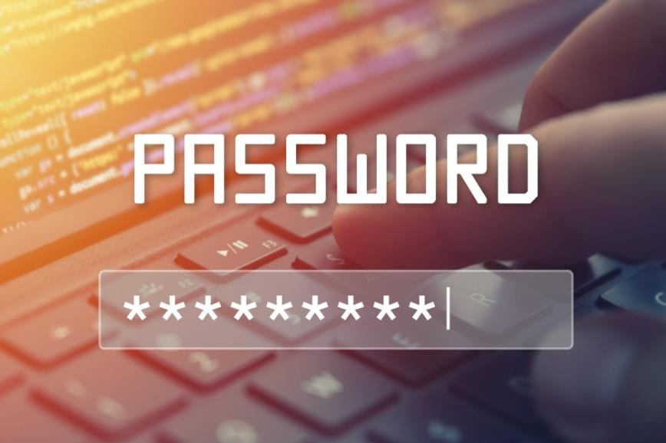
SENHAS
Cuidado ao digitá-las perto de alguém
Não fornecer senhas em hipótese alguma
Feche as sessões de sistemas e sites abertos
Elabore boas senhas
Altere sempre que necessário
Não use a mesma senha para todos os serviços
É melhor (estatisticamente) anotá-las em papel do que usar a mesma senha ou uma fácil demais
Não use suas senhas em qualquer computador
USE GERENCIADORES DE SENHAS (Dashlane, LastPass, Keeper, RoboForm, 1Password entre outros…)

Slide 38
LEI Nº 4
C O M A I N O V A Ç Ã O V E M A O P O R T U N I D A D E D E
E X P L O R A Ç Ã O E A T A Q U E S
41

Slide 39
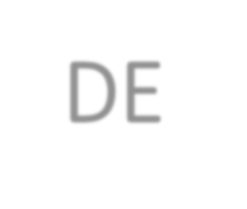

COMPARTILHAMENTO DE INFORMAÇÕES
O que você diria se alguém que você não conhece pedisse seu nome, seu endereço, o local da sua casa, o nome de seus amigos e seu gosto musical?
Ou se pedisse seu CPF, seu histórico de trabalho, seu gosto de cinema, foto de casamento e
preferências sexuais?
Ou se pedisse para você dizer onde vai estar o dia inteiro, em cada local esperífico e em qual hora!?
O que você faria? Você daria?
Você forneceria?
Você preencheria um cadastro assim?

Slide 40

COMPARTILHAMENTO
Enfim, temos que saber que somos monitorados.
Que essas companhias sabem muito sobre nós
É um trade-off …
E-mail gratuito por conhecimento de minha correspondência…
Espaço de nuvem gratuito por nossos arquivos…
Processadores de texto e planilhas gratuitas pelos nossos documentos…
Enfim!

Slide 41



DICAS!
Criptografia e Autenticação multifator
Dizer o mínimo possível (essa é difícil)
Cuidado com o que se fala nas redes sociais (também difícil)
IMPORTANTE: Está se falando para milhões (até bilhões) de pessoas, portanto NÃO DIGA
NADA QUE NÃO DIRIA EM PÚBLICO.
Afinal, se está em público
Cuidado com informações pessoais!
Cuidado com fotos! Foto sensual? Agressiva?
Cuidado com a ortografia!
Bom senso sempre.

Slide 42






















CONCLUSÃO
Para que a sensação de segurança seja realidade é importante cuidado e prevenção!
DUVIDE SEMPRE!
As dicas são um bom começo
OBRIGADO!

Slide 43
LEI Nº 5
E M C A S O D E D Ú V I D A S , V E J A A L E I N Ú M E R O 1 .
50

Slide 44

PERGUNTAS E DISCUSSÃO

